Slide 1
Учреждение образования
«Гомельский государственный университет
им. Франциска Скорины»
Геолого-географический факультет
Кафедра геологии и географии
КЛАССИФИКАЦИЯ, НОМЕНКЛАТУРА, СИСТЕМАТИКА И ДИАГНОСТИКА ПОЧВ
Старший преподаватель
Кафедры геологии и географии
Мележ Т.А.
Гомель, 2017

Slide 2
Классификация дает ключ к пониманию самого предмета, его места среди других подобных тел, его свойств и условий формирования
Классификация придает накопленным знаниям систематический, четко организованный порядок

Slide 3
Независимо от того, для каких целей создается классификация, какие почвы исследуются и на какой территории, необходимы три условия:
установление различий между почвами;
по возможности наиболее полное их
описание;
составление систематического списка почв

Slide 4
Систематика почв – это классификация наряду с номенклатурой, таксономией и диагностикой почв, один из важнейших разделов почвоведения

Slide 5
Номенклатура почв
Номенклатура – это название почвы, отражающее ее суть в соответствии с ее свойствами и классификационным положением
Номенклатура почвы охватывает все таксономические уровни, каждое последующее название дополняет предыдущее

Slide 6
В русской школе почвоведения приняты названия, отражающие определенные понятия и основные свойства почв: «подзол», «серозем», «чернозем», «солонец», «солончак» и т.д.
Основной критерий – цвет почвы, который дополняется другими особенностями, отражающими ее географию, — «чернозем южный», а также положение в ландшафте, — «серая лесная почва», «болотная почва» и т.д.

Slide 7
По мере накопления опыта число вновь открытых почв постоянно растет.
В начале XX века существовало 10-15 названий типов почв, сейчас их более 200.
С развитием почвоведения соблюдается традиция – сохранять старые названия почв, дополняя их новыми номенклатурными терминами.

Slide 8
Таксономия почв
Это система соподчиненных таксономических единиц, в которой почвы рассматриваются по степени детальности (масштабности), отражающей объективные различия почв данных единиц (рангов или таксонов) в природе.
Система таксономических единиц включает 6 рангов, каждый из которых отражает различные свойства почв, обусловленные их природным разнообразием

Slide 9
1. Тип — ключевая таксономическая единица, объединяющая почвы, развивающиеся в однотипных биоклиматических и гидрологических условиях и объединяемая единством происхождения (генезиса).
Например, подзолистые почвы, черноземы, каштановые и другие типы.

Slide 10
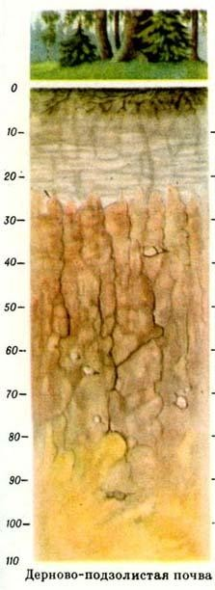
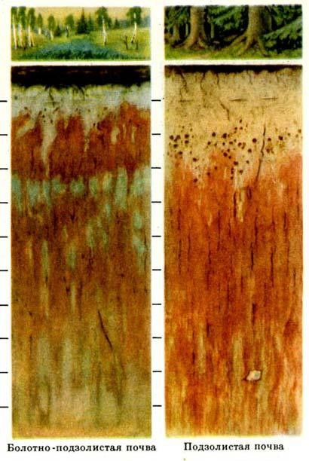
Для почв одного типа характерна единая система основных диагностических горизонтов, а следовательно однотипность режимов и процессов почвообразования

Slide 11
2. Подтип — группа почв в пределах типа, выделяющаяся внутри типа и отличающаяся от него признаками качественного характера, которые возникают в результате наложения каких-либо дополнительных процессов на основной ведущий процесс почвообразования.
Подтипы – это переходные ступени между типами в результате изменения биоклиматических или экологических условий

Slide 12
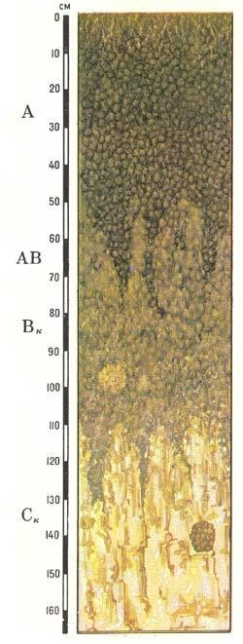
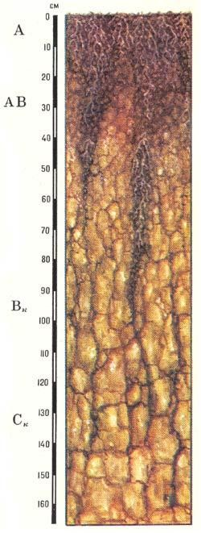
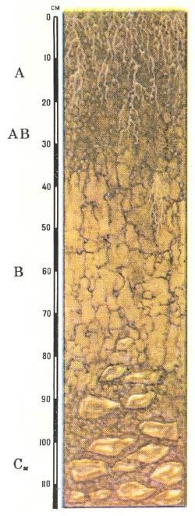
Примеры подтипов: «типичный» (1), южный» (2) или «выщелоченный» (3) чернозем; «темно-серая лесная» или «светло-каштановая» почва
1
2
3

Slide 13
3. Род — группа почв в пределах подтипа, которая отражает качественные генетические особенности, возникающие в процессе генезиса почв под влиянием комплекса местных условий:
состав почвообразующих пород,
химизм и уровень грунтовых вод,
появление солонцеватости,
засоленность,
развитие слитогенеза,
эродированность и т.д.

Slide 14
4. Вид — группа почв, выделяемых в пределах рода, определяющих количественные показатели степени выраженности тех или иных признаков почвы (степень гумусированности, засоленности, солонцеватости, мощности горизонтов и т. д.).

Slide 15
Проявляется в строении почвенного профиля и изменение мощности основных генетических горизонтов данного типа почв, их морфологическая выраженность.
Например, «среднемощные» и «мощные» черноземы, «слабоподзолистые» почвы

Slide 16
5. Разновидность — определяется гранулометрическим (механическим) составом верхнего горизонта почвы (среднесуглинистые, песчаные и т.д.), а также скелетностью и каменистостью

Slide 17
6. Разряд — определяется характером литологии и генезиса почвообразующих пород, на которых формируется почва (лессовые, моренные, флювиогляциальные, покровные и т.д.).

Slide 18
Полное наименование почвы включает названия всех таксонов начиная с типа и кончая тем из них, который можно выделить, исходя из масштаба исследования.
Например, чернозём (1) обыкновенный (2) слабоэродированный (3) среднемощный (4) легкосуглинистый (5) на лессовидном суглинке (6).

Slide 19
Диагностика почв
Это описание почв по определенной системе или заданным правилам для точного определения места исследуемой почвы в таксономической системе единиц

Slide 20
В отечественную систему диагностики положено несколько принципов, ведущих начало от В.В. Докучаева:
описание почв по профилю;
комплексное описание почв;
сравнительно-географический анализ в
описании почв;
генетический подход к описанию почв

Slide 21
1. Система описания почв по горизонтам А—В—С, предложенная В.В. Докучаевым, сохраняется до настоящего времени.
Ее основное достоинство состоит в том, что горизонты представляются взаимосвязанными и взаимообусловленными.
Любое изменение свойств почв по профилю – важный диагностический критерий почвы в целом и формирующих ее процессов.

Slide 22
Особенности строения генетического профиля почв определяются системой почвенных горизонтов, возникновение которых обусловлено экологическими условиями формирования ландшафтов.
Названия горизонтов отражают их генетическую сущность, а их свойства представляют генетические признаки почв (А_{о} - лесная подстилка или степной войлок, Т - торфяный, А₂-подзолистый и т.д.)

Slide 23
2. Комплексное описание почв предусматривает диагностику почв на основе анализа морфологических, химических, физических, биологических и других свойств, дающих полное представление о почве как природном теле.

Slide 24
3. Сравнительно-географический анализ в описании почв основан на том, что любая почва есть производное определенной комбинации факторов почвообразования.
Используется для сопоставления одних почв с другими, для выявления сходства и различий, которые и являются определяющими при диагностике исследуемых почв.

Slide 25
4. Генетический подход к описанию почв основан на идентификации почвы условиям формирования в данной точке пространства и тем процессам, в частности геологическим, которые определяют происхождение почв и их эволюцию

